Slide 1


[智能运维] AI技术大赛汇报演示
队伍名称：日志猎人 汇报人：第别 日期：2026年3月
Notes:
大家好，我是第别，今天由我代表日志猎人团队做这次汇报。接下来我会用大约 15 分钟，向大家介绍我们在日志巡检和分析方向上的一些实践与思考。

Slide 2


团队介绍
核心成员 姚云（队长）：负责项目统筹、方向把控、核心方案设计、能力实现、联调验证与答辩材料整理 徐晓飞：负责业务指导、方案评审与关键路径支持 李荣军：负责业务把关、场景梳理与推进支持 郭兴尚：负责业务协同、落地建议与推进支持 黄钢：负责业务协同、应用优化与推进支持 协同支持 运维部：提供连接能力，以及日志文件下载能力支持
Notes:
先介绍一下团队情况。 我本人，也就是姚云，主要负责整个项目的统筹、方案设计、能力实现、联调验证以及本次答辩材料整理。 徐晓飞、李荣军、郭兴尚、黄钢几位老师，更多从业务指导、方案评审、场景梳理、落地推进和应用优化等方面给了持续支持。 另外，运维部也提供了关键协同支持，主要包括连接能力和日志文件下载能力，这为项目联调和落地验证提供了必要条件。

Slide 3
汇报议程
汇报议程 / AGENDA
项目背景与目标 为什么要做“日志猎人”，它要解决的核心问题是什么
技术方案与实现 这套日志巡检与分析能力是怎么搭起来的
成果展示与应用价值 现在已经做成了什么，能为实际工作带来什么价值
总结与展望 这一阶段的收获是什么，后续如何走向治理闭环
01
02
03
04
Notes:
下面我正式开始介绍这个项目。
我们做日志猎人的出发点，并不是单纯想做一个查日志的小工具，而是希望解决一个更实际的问题：系统运行中的很多问题发现仍偏事后响应，很多时候要等到用户反馈、接口报错或者现场排查时，团队才被动介入。
所以我们希望把日志从一种事后排障材料，逐步变成主动发现问题、支撑持续优化和治理闭环的抓手。接下来我会从项目背景、技术思路、成果价值和后续规划四个部分展开。

Slide 4
01 项目背景与目标
从事后响应，走向更主动的日志巡检
这个项目关注的不是单次排查效率，而是把日志从被动排查材料，逐步变成支撑持续优化和验证闭环的工程能力。
痛点背景
项目判断
系统运行中的很多问题发现仍偏事后响应，往往要到用户反馈、接口报错或现场排查时才被动介入。
日志虽然很多，但多数时候还停留在“可查看”层面，没有稳定转化为异常定位、性能优化和系统改进的抓手。
项目目标
价值导向
建立一套可复用的日志巡检能力，把问题发现、问题分析、优化建议和后续验证串成闭环。
既支撑当前排障，也服务后续健壮性提升、性能优化、日志质量改进和经验沉淀。
Notes:
这一页我想先把项目背景和目标讲清楚。
我们在实际工作里观察到，系统运行中的很多问题发现仍偏事后响应。也就是说，日志虽然一直在产生，但很多时候并没有真正转化成可以提前发现风险、持续推动优化的抓手。
所以我们做这个项目，不只是为了把日志拉出来看，而是希望建立一套可复用的日志巡检能力，把问题发现、问题分析、优化建议和后续验证串起来，真正去支撑系统健壮性提升、性能优化和日志质量改进。

Slide 5




02 技术思路与实现
先把日志用起来，再把日志用得更好
稳定获取
结构化分析
兼容 K8s 和传统服务器两类环境，先保证不同现场都能稳定拿到可分析的日志。
围绕异常、慢接口、代表 trace 和日志质量问题做分析，让日志从“原始文本”变成“问题画像”。
结果输出
持续优化
将分析结果沉淀为 HTML 报告，让问题分布、定位线索和反哺建议更便于查看、复盘和沟通。
项目的重点不只是展示一条技术路径，而是把巡检结果反向用于健壮性、性能和日志规范的持续改进。
Notes:
这一页我不想把重点放在炫技术上，而是想讲清楚我们的整体思路。
我们把这件事拆成四步：先稳定获取日志，再做结构化分析，再把结果输出成可复盘的内容，最后再把这些结果反过来用于系统优化。
也就是说，技术路径本身不是最终目的，真正重要的是让日志从原始文本变成可以持续创造价值的输入。无论是 K8s 还是传统服务器，最终都要服务同一个目标，就是让日志不仅能看问题，还能推动问题改进。

Slide 6
02 技术思路与实现 - 能力深化
在持续优化之外，逐步补齐更完整的智能分析能力
持续优化主线
能力补强
适度技术亮点
围绕健壮性、性能提升、日志质量分析增强和日志反哺建议，持续把巡检结果转回系统优化。
支持自然语言发起巡检需求，并可在传统服务器场景扩展 GC 日志分析，能力边界可从业务异常延展到 JVM 运行状态诊断。
通过代表 trace、完整链路和结构化聚合，既保证结果能看懂，也为后续智能分析和自动处理预留空间。
Notes:
如果说上一页讲的是主线，这一页讲的就是能力边界。
在持续优化这条主线之外，我们也在逐步补齐更完整的智能分析能力。比如，现在已经支持自然语言发起巡检需求，可以降低使用门槛；在传统服务器场景下，也可以扩展到 GC 日志分析，让能力边界从业务异常继续延展到 JVM 运行状态诊断。
另外，通过代表 trace、完整链路和结构化聚合，我们不仅能把结果说明白，也为后续更智能的分析和自动处理预留了空间。

Slide 7




03 验证闭环与应用价值
从发现问题到 AI 辅助修复与验证，逐步形成闭环。
阶段成果
验证闭环
已形成日志获取、结构化分析、HTML 报告和典型案例沉淀等阶段能力，具备真实场景使用基础。
后续希望从“发现问题 -> 提出建议 -> AI 辅助修复 -> 再次验证”逐步建立闭环，让巡检结果真正回到系统本身。
应用价值
发展前景
既能服务日常巡检、异常复盘和性能排查，也能支撑汇报展示、经验沉淀和后续推广复用。
后续可继续推广到更多服务、更多医院环境和更多治理场景，逐步形成统一的日志巡检与治理能力底座。
Notes:
这一页我想重点讲我理解的验证闭环。
我们希望这个项目后续不只是停留在发现问题、提出建议、再次验证，而是进一步做到：基于报告结果，由 AI 辅助生成修复方向、整改建议，甚至帮助形成更可执行的修复方案，然后再回到日志和结果层面验证效果。
如果这个闭环能够逐步建立起来，那日志巡检就不只是一个分析工具，而会变成连接发现、分析、修复和验证的一套工作机制。

Slide 8
总结展望
04 总结与展望
围绕阶段成果、持续优化价值和后续验证闭环做总结
阶段总结
--
从被动排查走向更主动的巡检思路
从单次处理走向持续优化意识
成果收获
--
形成可落地的日志巡检能力
沉淀了问题分析与报告表达方法
未来规划
--
增强健壮性、性能和日志质量分析能力
继续补齐建议落地后的验证闭环
01
02
03
Notes:
这里我做一个阶段性总结。
到当前阶段，我们已经形成了一套可落地的日志巡检能力；但更重要的是，这个项目推动的其实是一种工作方式的变化，也就是从过去更偏被动排查，逐步走向持续优化和治理闭环。
后续我们会继续增强对系统稳定性和性能问题的分析能力，持续改进日志质量，同时把建议落地后的验证环节补得更完整。

Slide 9
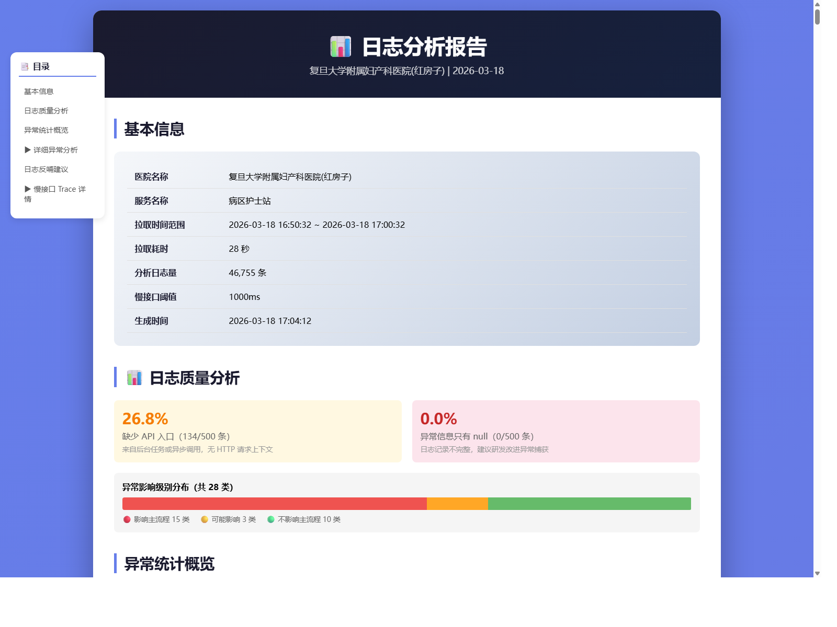
成果展示 01
报告首页先建立整体问题画像，通过时间范围、日志质量和影响级别分布，让使用者快速判断问题规模、数据质量和处理优先级。
Notes:
这一页展示的是报告首页。
我想强调的重点不是界面本身，而是它能够让使用者在很短时间内建立对本次巡检结果的整体判断。比如时间范围、日志量、数据质量、影响级别分布，这些信息都会直接影响后续的异常分析和优化判断。
所以这页的作用，是帮助我们先快速看清整体问题画像。

Slide 10

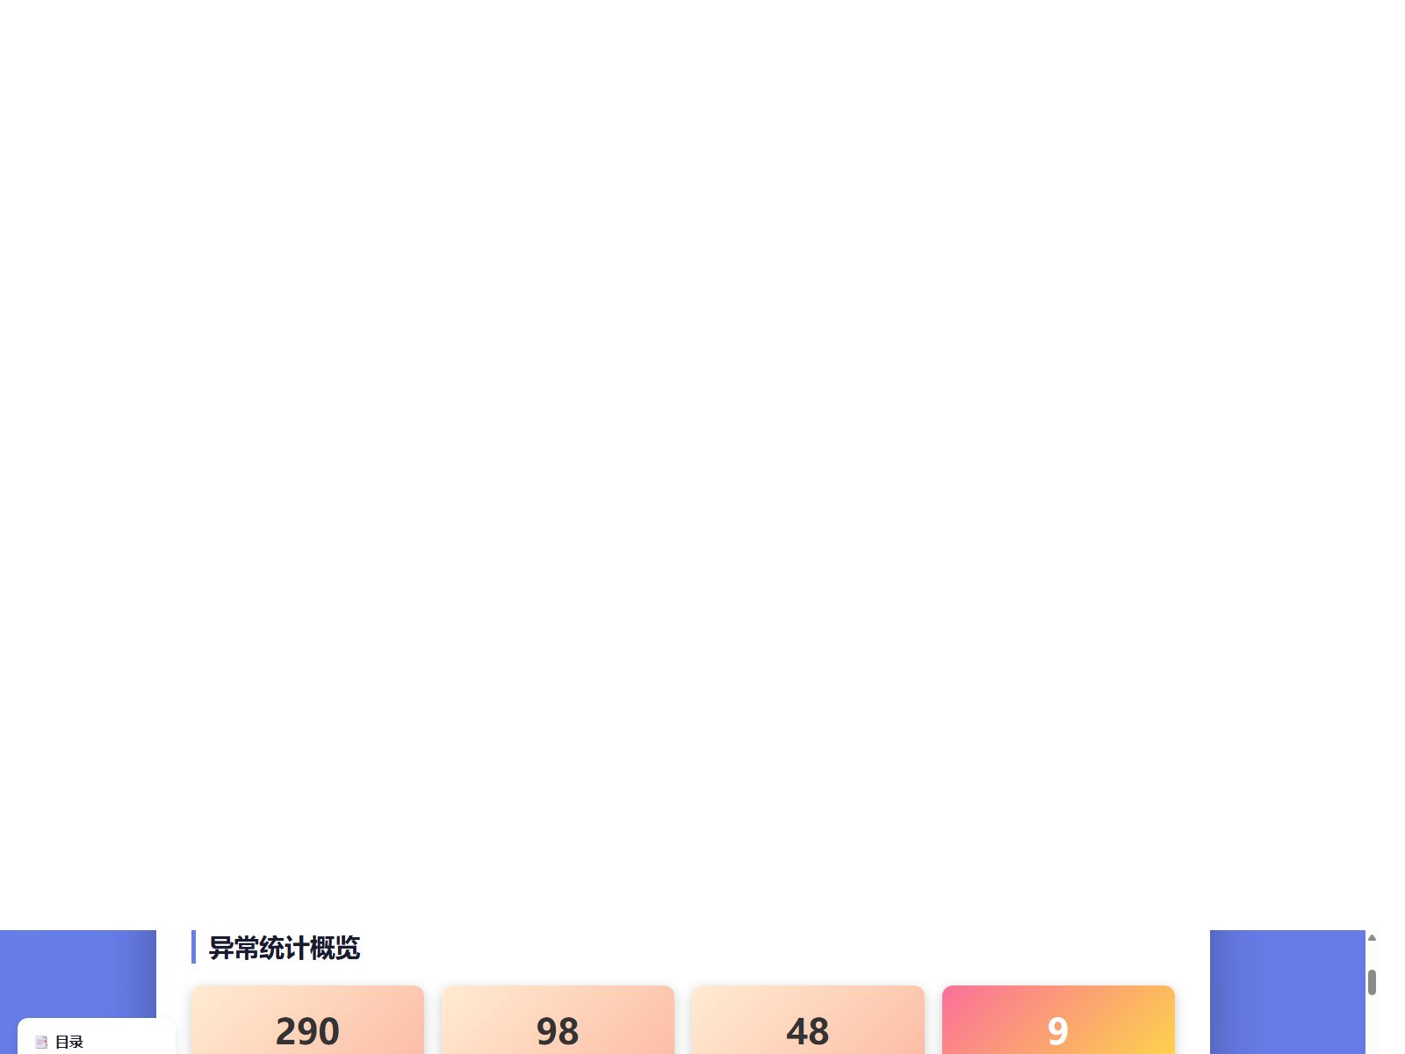
成果展示 02
这一页重点展示两类可落到行动层面的结果：详细异常分析帮助追到异常链路，慢接口 Trace 详情帮助识别性能瓶颈与优化方向。
Notes:
这一页我建议把它理解成行动层结果页。
报告并不是只停留在统计层面，而是进一步给出异常明细、代表 trace、完整链路线索，以及慢接口分析等更贴近定位和优化的内容。
也就是说，这一页想证明的是：报告结果已经不只是展示材料，而是可以继续拿去做问题定位和后续优化的输入。

Slide 11
未来规划
1. 围绕健壮性、性能提升和日志质量分析增强继续深化能力。
2. 将日志反哺建议与问题整改结合起来，逐步建立更清晰的验证闭环。
3. 在更多医院、更多环境和更多日志类型中复制落地，并继续拓展 GC 日志等场景。
Notes:
最后讲一下未来规划。
后续我们会继续围绕三个方向推进：第一，继续提升对系统稳定性问题和性能问题的分析能力，同时持续改进日志质量；第二，把日志反哺建议和整改动作更紧密地连接起来，逐步建立更清晰的验证闭环；第三，在更多环境和更多日志类型中复制这套能力，并继续拓展包括 GC 日志在内的更多分析场景。

Slide 12

Q&A / 感谢聆听
Notes:
我的汇报就到这里。 感谢各位老师的聆听，下面进入提问环节。大家如果对项目背景、技术方案、落地方式，或者后续规划有兴趣，我都可以继续展开。

